Slide 1
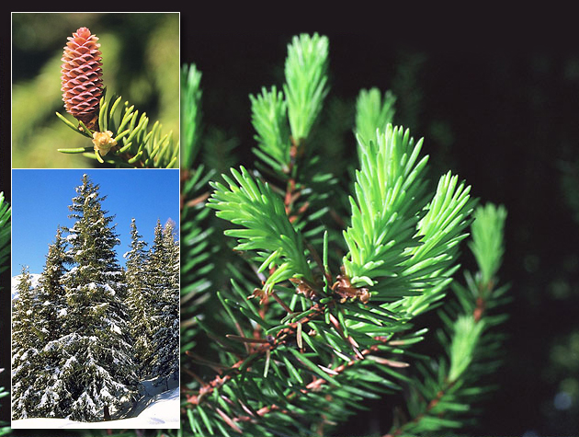
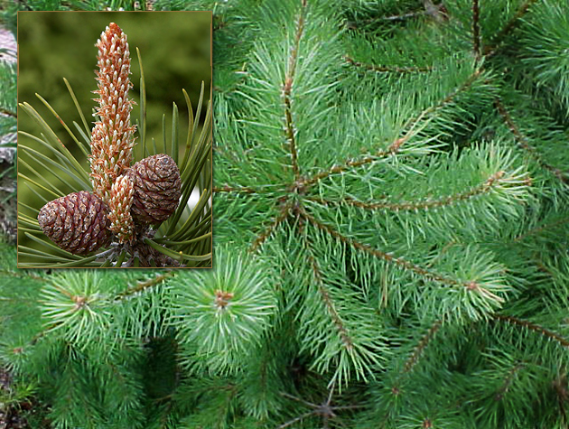
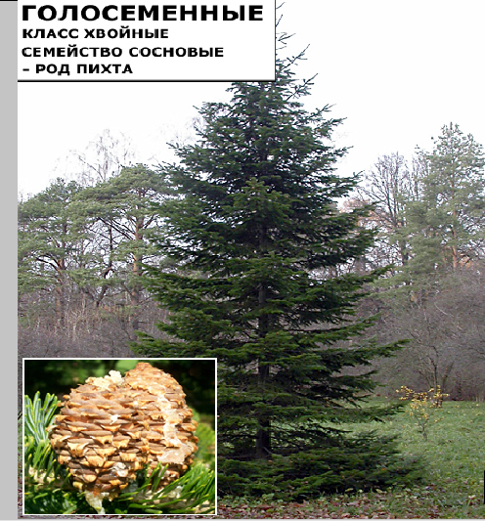
Что за дерево: и зиму и лето зелено?

Slide 2
Задание:
Распределить названия растений на группы, дать название каждой группе:
сосна, липа, береза, лиственница, ель, клен

Slide 3
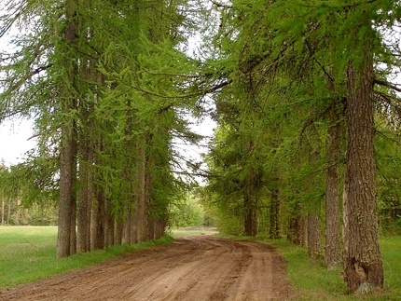
Каким качеством отличается древесина лиственницы?
Знаете ли вы ответы на данные вопросы?

Slide 4
Какое хвойное дерево сбрасывает листву на зиму?

Slide 5
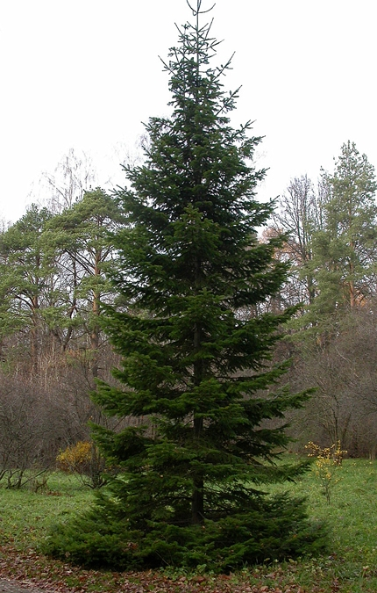
Самое теневыносливое хвойное дерево?

Slide 6
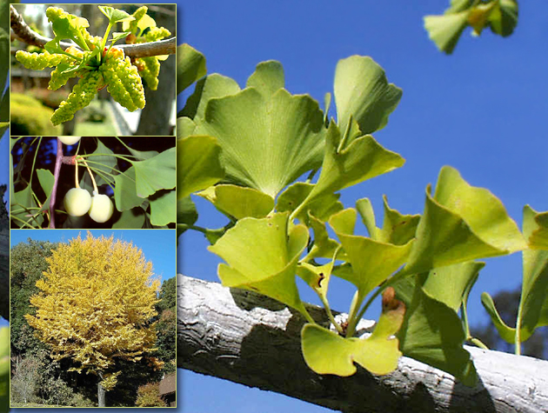
В переводе с японского это растение называют «серебряный абрикос». Что это за растение?

Slide 7
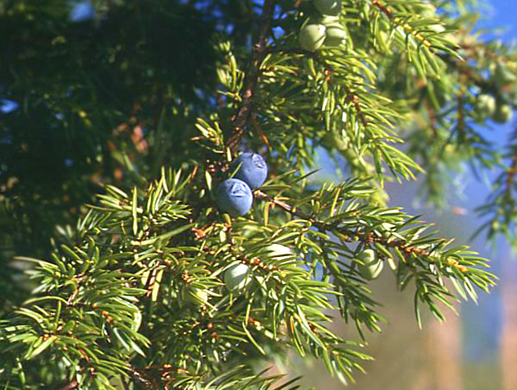
Какое растение называют «виноградом хвойных лесов»?

Slide 8
Отдел Голосеменные растения
Что бы ответить на эти вопросы надо изучить тему …

Slide 9
Голосеменные – это растения, которые образуют семена, но не формируют цветков и плодов
Около 700 видов;
Произошли от разноспоровых папоротников, вымерших в начале каменноугольного периода;
Большинство – деревья;
Характерна наибольшая продолжительность жизни – до 3 – 4,5 тыс. лет;
Однодомные;

Slide 11
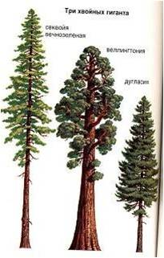
Секвойи – высотой до 112 м, диаметром до 8 м.

Slide 12
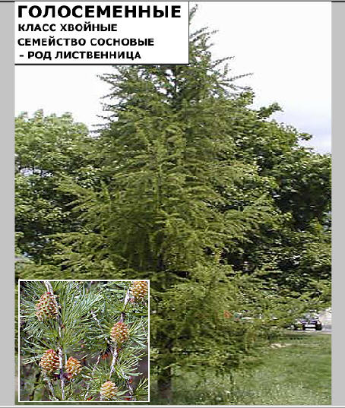
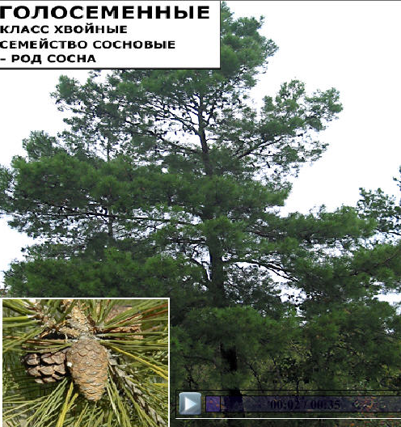
В россии самое распространенное хвойное – лиственница, а в Пермском крае – сосна.

Slide 13
Преимущества семян перед спорой:
Признаки сравнения | Спора | Семя
1)Из скольки клеток состоит?
2)Есть ли плотная оболочка?
3)Имеется ли запас питательных веществ?
4)Имеют ли приспособления к расселению?

Slide 14
Семязачатки располагаются открыто на чешуях

Slide 15
Отдел голосеменные
Класс саговниковые
Класс гинкговые
Класс хвойные
Класс эфедровые

Slide 16
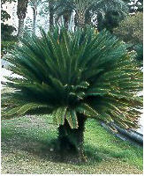
Класс саговниковые

Slide 17
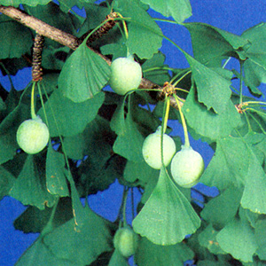
Класс гинкговые

Slide 18
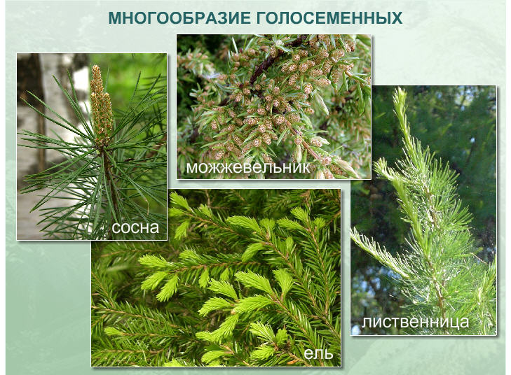
Класс хвойные

Slide 19
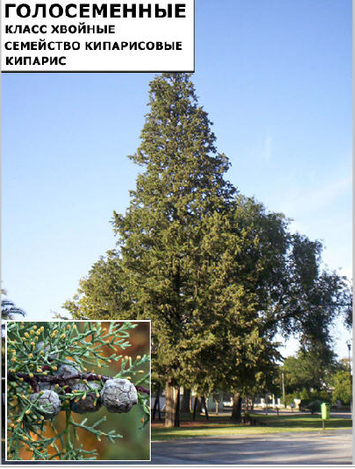

Slide 20
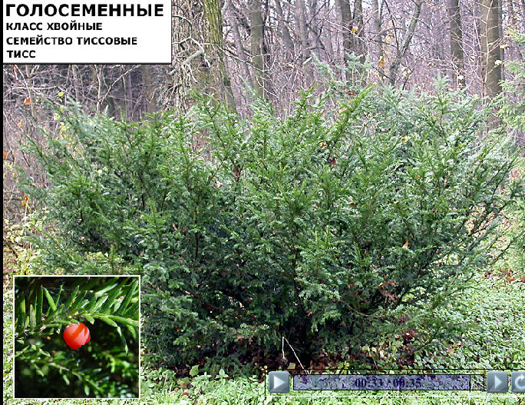
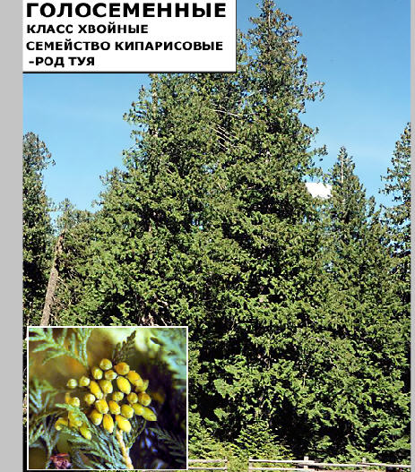

Slide 21
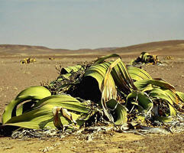
Класс эфедровые
вельвичия

Slide 22
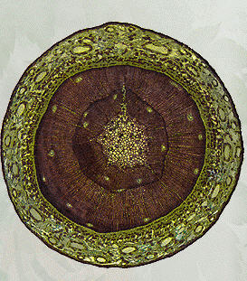
В стебле – тонкая кора, хорошо развитая древесина, и плохо выраженная сердцевина
СМОЛА ХВОЙНЫХ - ЖИВИЦА
Кора со смоляными каналами
В древесине - трахеиды
Сердцевина

Slide 23
У большинства листья – игольчатые (хвоя)
Покрыты толстой кутикулой, устьица погружены – уменьшение испарения

Slide 24
Изучите внешнее строение побегов голосеменных:
Название растения | Окраска коры | Длина хвои | Расположение хвоинок
1)Сосна
2)Ель
3)Пихта
4)Кипарис

Slide 25
Шишки – видоизмененные побеги!

Slide 26
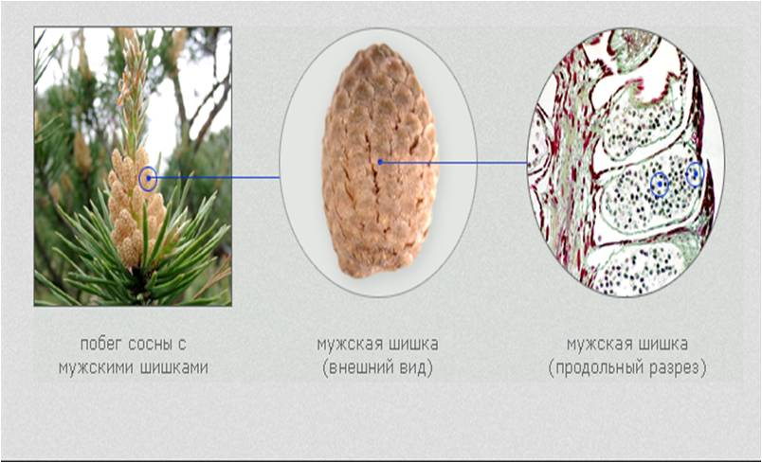
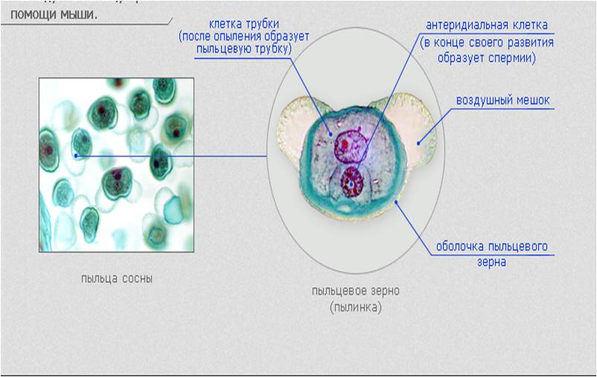
Мужские шишки – микростробилы:

Slide 27
Женские шишки – макростробилы:

Slide 28
Маркова Лайма Валдисовна, учитель химии и биологии Усть-Язьвинской МСОШ Красновишерского района Пермского края

